Slide 1

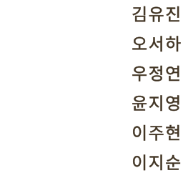

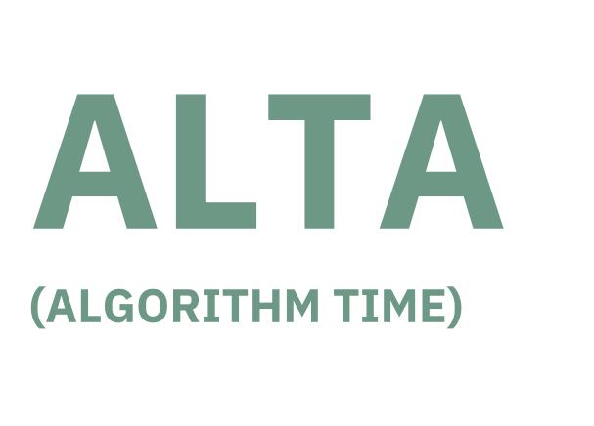
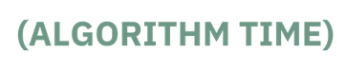
Notes:
(소리 켜기!)
알고리즘 타임, 알타 발표를 맡은 오서하 입니다.
발표에 들어가기 앞서 먼저 영상을 시청하고 가겠습니다.

Slide 2


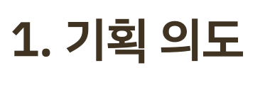

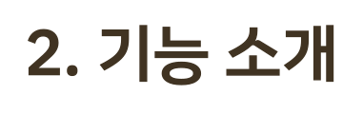
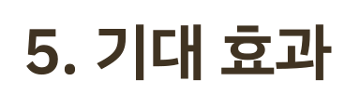
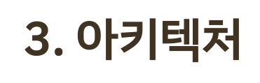
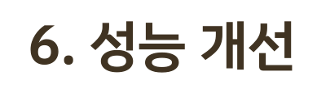
Notes:
영상 재밋게 보셨나요? 이제 본격적으로 발표를 시작하겠습니다.
원활한 흐름을 위해서 장표에 적힌 대로 저희 서비스를 소개하도록 하겠습니다.

Slide 3





Slide 4


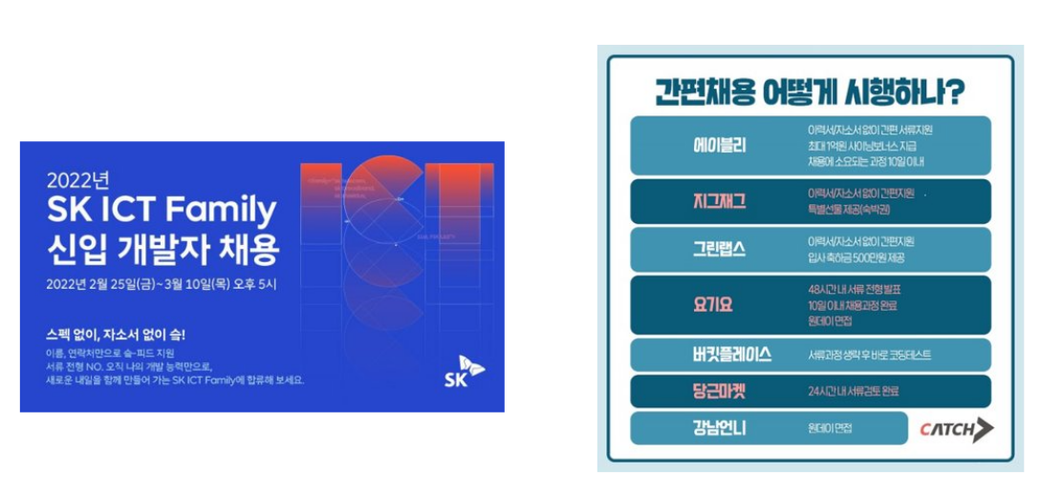
Notes:
최근 코딩테스트는 채용 과정에서 진행되는 필수적인 단계입니다.
자기소개서 없이 오직 코딩테스트만을 이용해서 개발자를 채용하는 기업들도 늘어가고 있는 추세이면서 그만큼 코딩테스트의 중요성이 강조되고 있는 상황입니다.

Slide 5
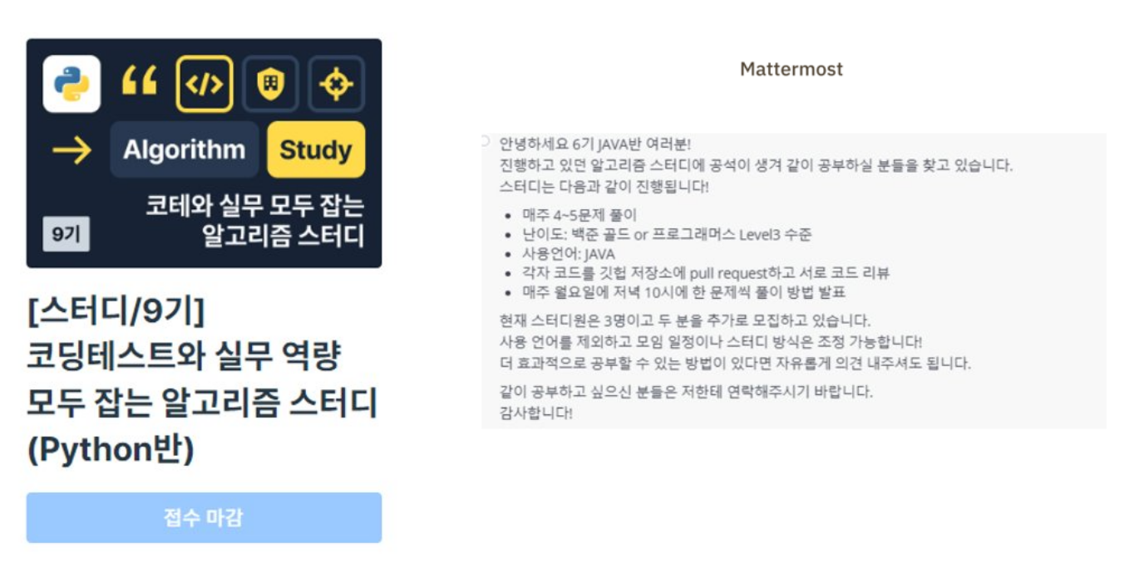
Notes:
이를 위해 알고리즘 스터디를 준비하는 사람이 많이 있습니다.
저희가 싸피를 진행하면서도 메타모스트에서 스터디원을 모집하는 글이 올라오는 것을 볼 수 있었죠.
하지만 알고리즘 스터디를 진행할 때, 마주하는 번거로운 점이 몇 가지 있습니다.

Slide 6


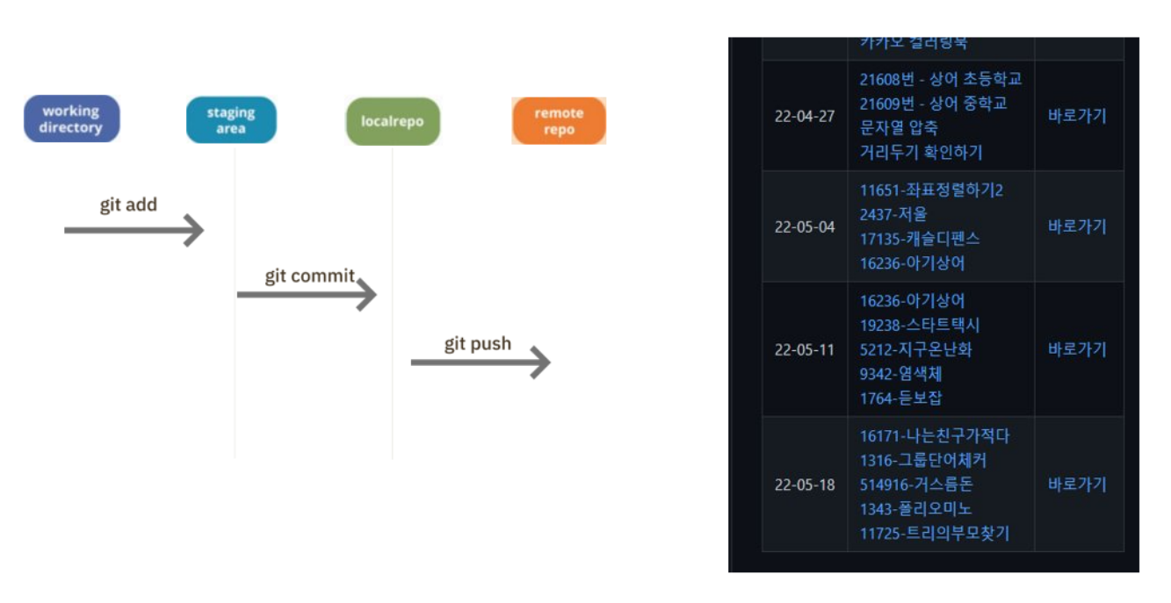
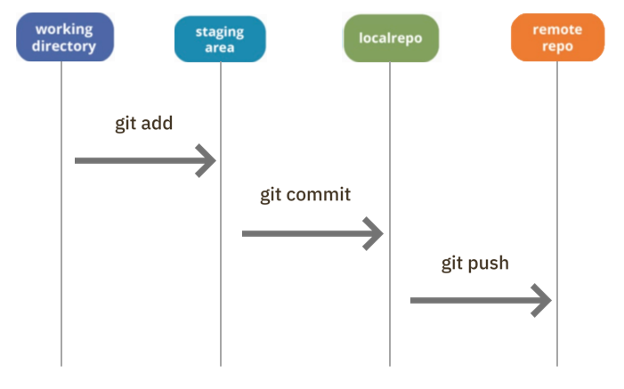
Notes:
알고리즘 스터디는 알고리즘 역량 강화를 위해서 하는 것도 있지만, 기록에도 중점을 두고 있습니다.
이러한 이유로 깃허브에 코드를 업로드하고 리드미까지 보기 좋게 작성해야 하는 불편함이 존재합니다.

Slide 7


Notes:
스터디를 하면서 가장 큰 이점 중 하나는 코드 리뷰입니다
하지만 타인과 코드 리뷰를 하기 위해서는 특정 시간에 모임을 가져야 한다는 불편함이 존재합니다.

Slide 8
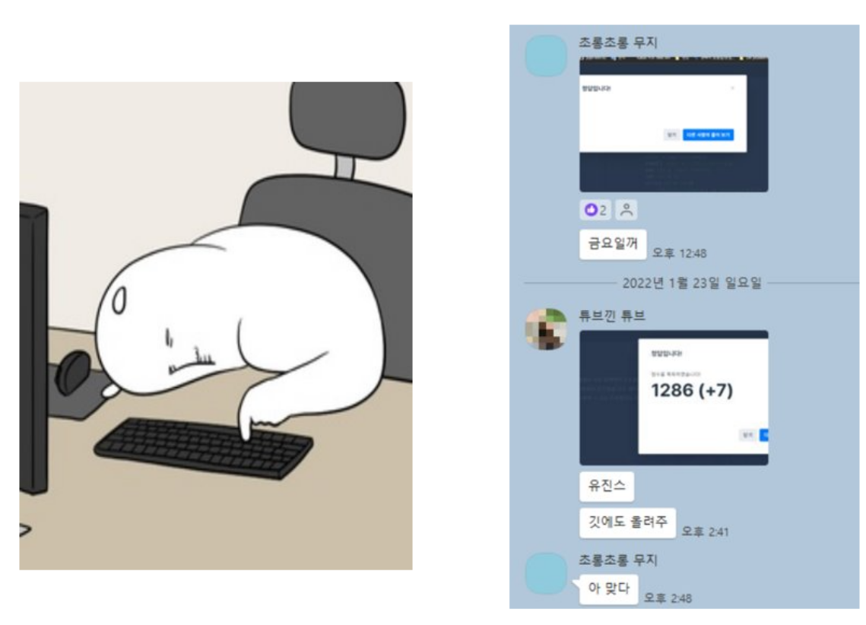
Notes:
저도 알고리즘 스터디를 참여해봤고, 지금도 진행하고 있어서 앞서 언급한 부분들이 굉장히 번거로웠습니다.
그래서 알고리즘 스터디를 진행하는 모든 분들에게 이런 불편함이 없는 환경을 제공하고자 알타를 만들게 되었습니다.

Slide 9


Notes:
바로 알타 기능을 소개 하겠습니다.

Slide 10




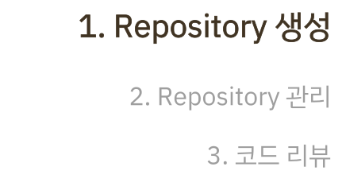
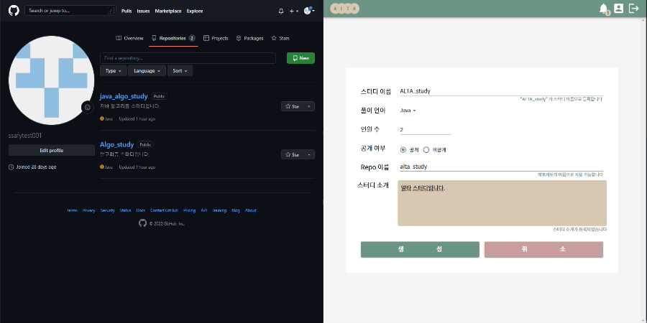
Notes:
첫번째로, ALTA에서 스터디를 생성하면 깃허브 레파지토리가 자동으로 생성이 됩니다.

Slide 11

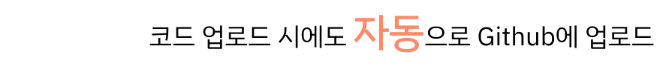
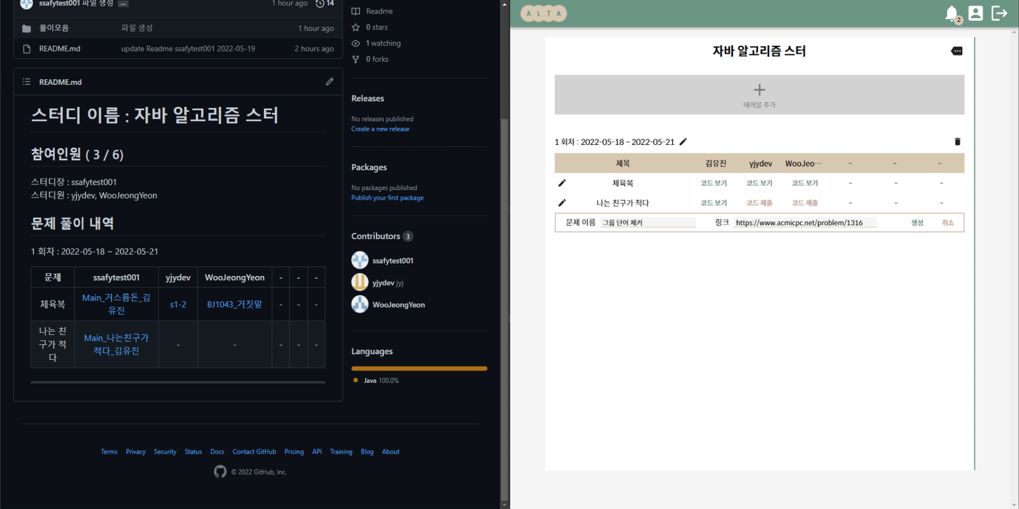
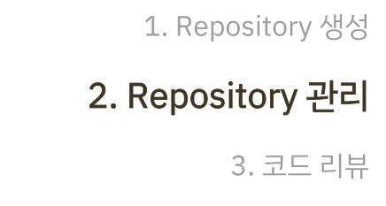
Notes:
두번째로, 생성된 스터디에서 문제를 등록하면 README 파일에서 풀이내역 표가 생기고,
코드를 업로드하면 해당 유저의 칸이 채워지면서 코드도 깃허브에 업로드 됩니다.

Slide 12

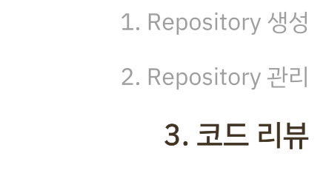
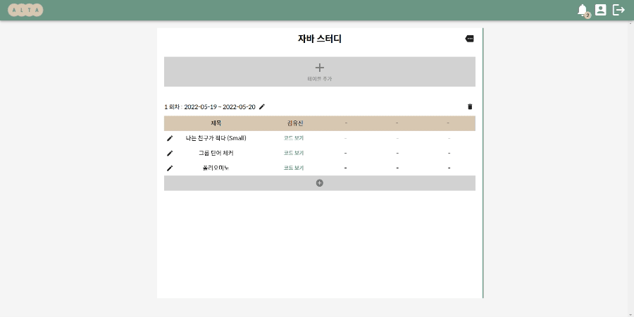
Notes:
3번째 코드 리뷰 기능입니다.
코드 트리 기능을 통해 다른 코드들을 손쉽게 볼 수 있습니다.

Slide 13


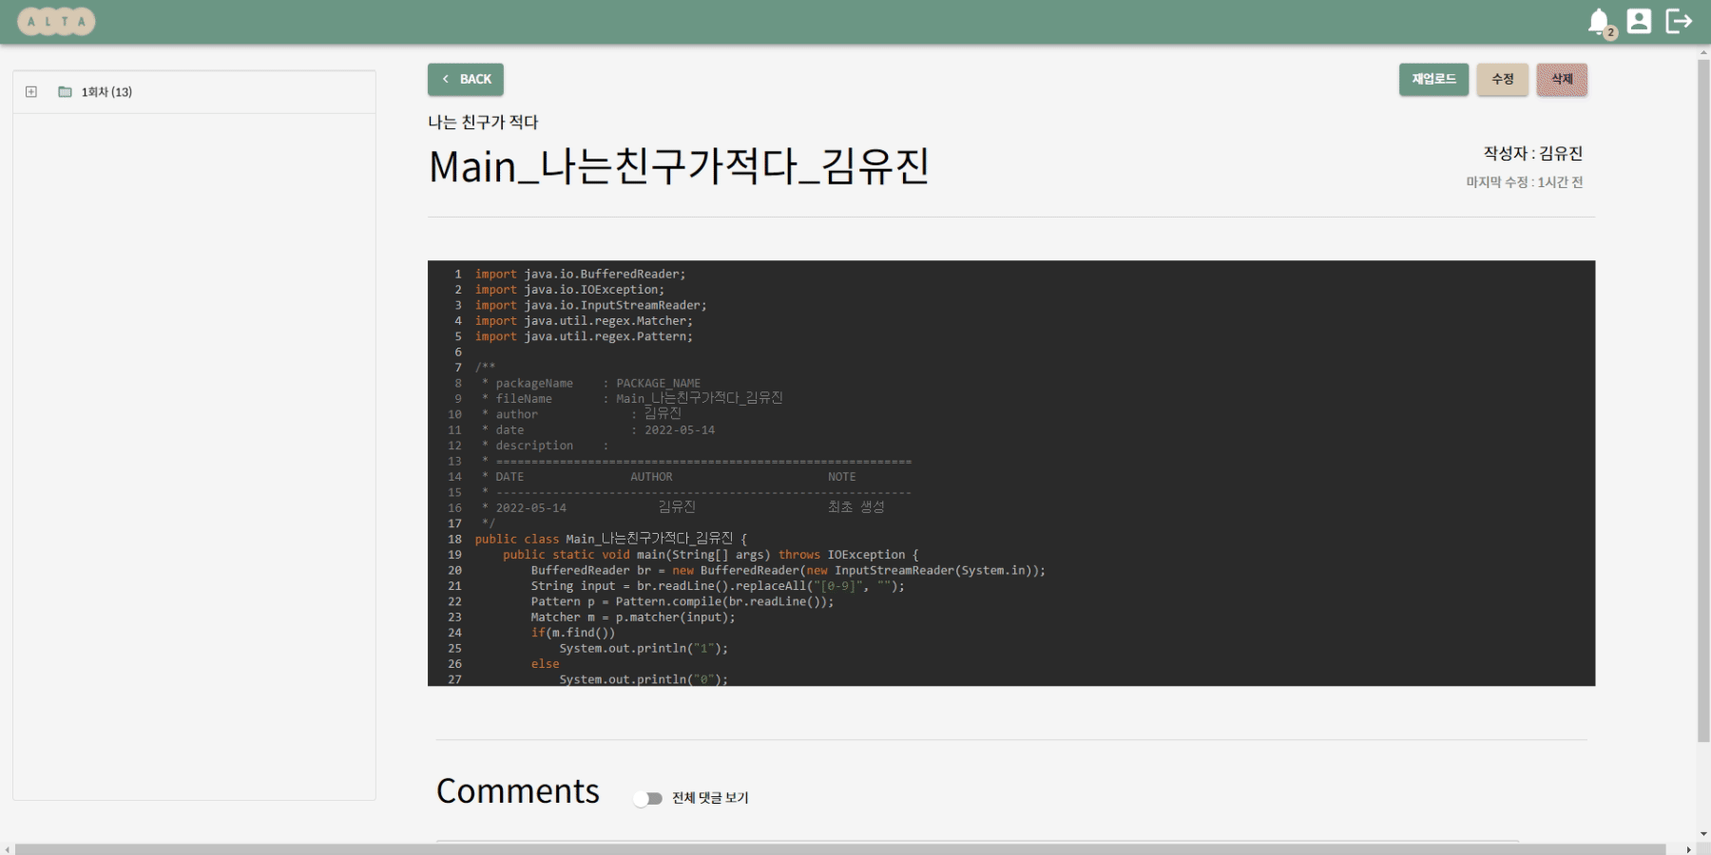
Notes:
또한 작성한 코드의 라인 별 댓글 기능을 제공해 해당 라인에 대한 피드백을 남길 수 있으며,
리뷰에 태그된 라인을 클릭하면 해당 줄로 이동합니다.

Slide 14


Notes:
이어서 저희 알타의 아키텍처에 대해서 설명하겠습니다.

Slide 15

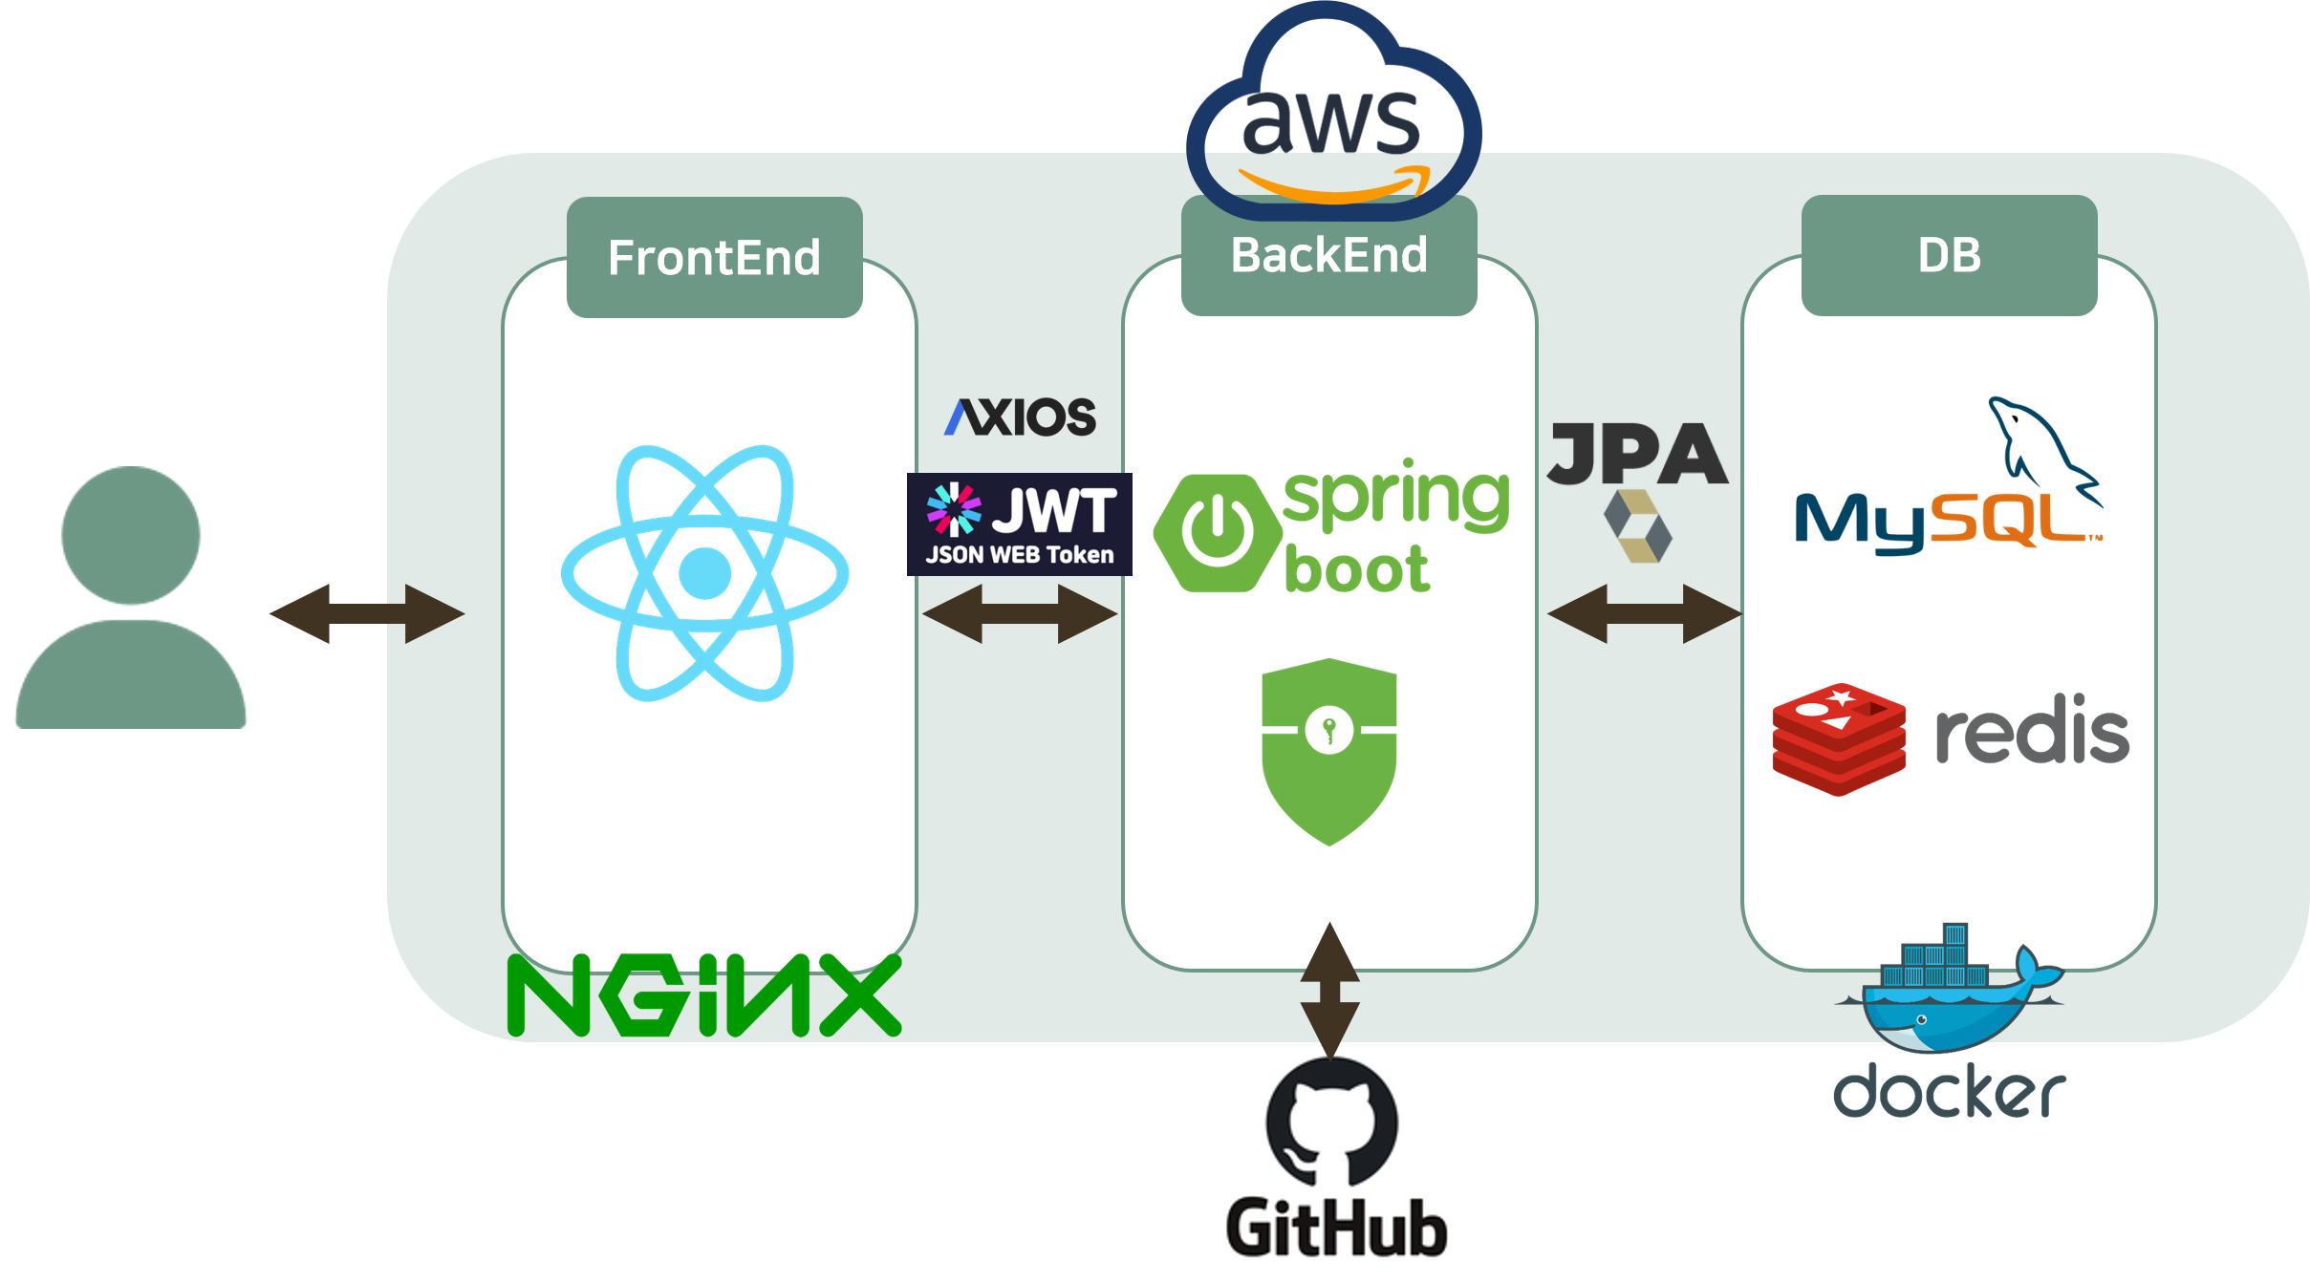
Notes:
Spring security와 Json Web Token를 통해 깃허브 사용자 인증이 진행되고
Github API 통신을 통해 Github 서비스 자동화를 지원합니다.
젠킨스를 사용한 자동배포, Nginx를 사용해 리버시 프록시 서버를 구축했습니다.

Slide 16



Notes:
사진으로 저희 알타를 간략하게 설명해드렸으니,
저희 알타 사용자가 되어 알고리즘 스터디를 진행해볼까요?
시연을 위해 지영님이 준비해주시고, 준비되면 지영님 화면 공유 부탁드리겠습니다.

Slide 17


Notes:
시연 잘 보고 오셨나요? 이어서 저희 알타를 사용함으로 얻을 수 있는 기대효과에 대해 설명하겠습니다.

Slide 18




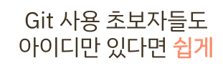
Notes:
저희 서비스에서는 github를 잘 몰라도 스터디의 기록을 github에 쉽게 남길 수 있습니다.

Slide 19

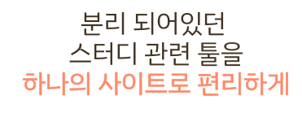

Notes:
또한 일정 및 문제와 소스코드들을 서비스 내에서 한 번에 관리할 수 있습니다 .

Slide 20


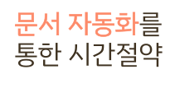
Notes:
마지막으로 깃허브의 리드미가 자동으로 업데이트 되기 때문에, 더 빠르게 스터디를 진행할 수 있습니다.

Slide 21


Notes:
다음으로 저희가 성능 개선을 위해 진행한 내용을 말씀드리겠습니다.

Slide 22

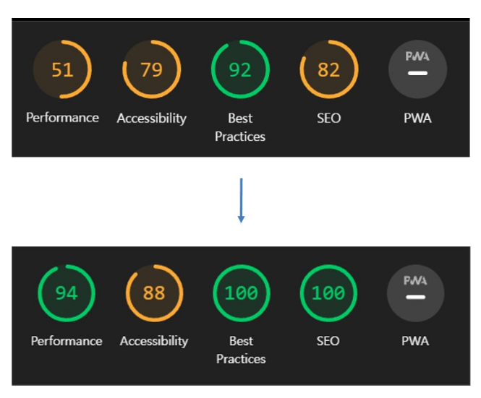
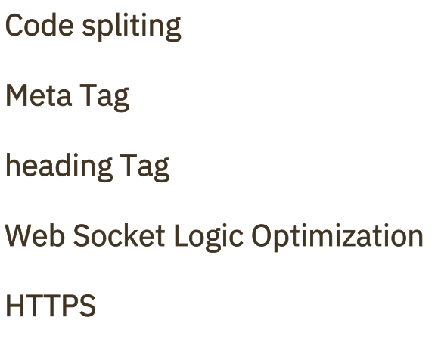

Notes:
저희는 페이지 로딩 속도를 개선하기 위해 리액트 lazy() 메서드와 Suspense 구성요소 등을 활용하여 코드 스플리팅을 하였습니다.
또한, 메타 태그, 헤딩 태그 등을 추가하여 검색엔진최적화를 했습니다.
이렇게 개선한 후, 크롬 라이트 하우스로 테스트를 해보니 눈에 띄게 성능이 개선된 것을 확인할 수 있었습니다.
불필요한 번들까지 로드하는 것을 막기 위해

Slide 23



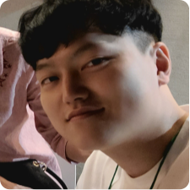





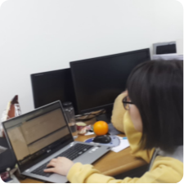
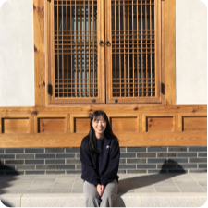

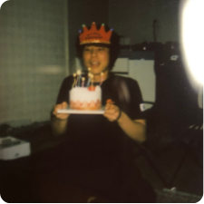



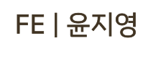

Notes:
마지막 팀원들을 소개하도록 하겠습니다.
저희 주식회사 유진코딩은 백앤드 담당인 저와 유진님, 정연님, 지순님,
프론트인 지영님, 주현님 총 6명이 열심히 프로젝트를 진행했습니다.
팀장님의 부재로 왕관은 부팀장님께 넘겨드리면서 팀원 소개를 마무리 하겠습니다.

Slide 24





Notes:
지금까지 저희 서비스를 살펴보았는데요.
알타는 스터디를 비대면으로 할 수 있는 플랫폼이며, 관련 문서작업을 원 스톱으로 자동화 해주는 서비스입니다.
이는 사용자들에게 더 편안한 환경을 제공할 수 있을 것이라 생각합니다.
지금가지 알고리즘 스터디를 쉽게 !!!! 편하게!!!! 빠르게!!!! ,,,,,, 알타였습니다.
질문사항은 댓글로 남겨주세요.
감사합니다.

